Slide 1
有理数的混合运算

Slide 2
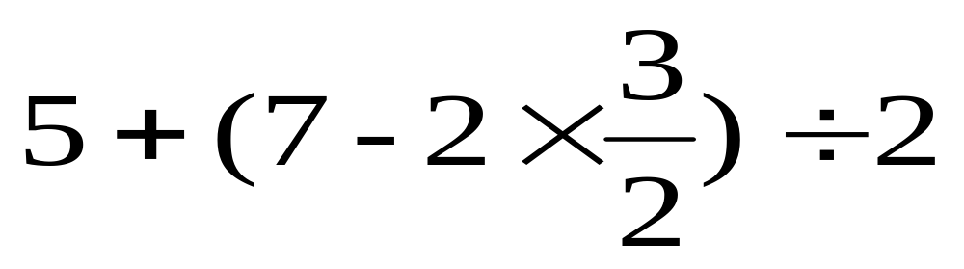
说一说
下面这个式子的
运算顺序是怎样的？
①
②
③
④

Slide 3

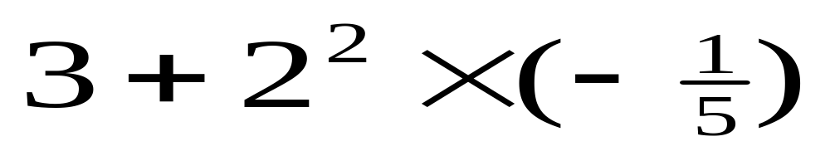
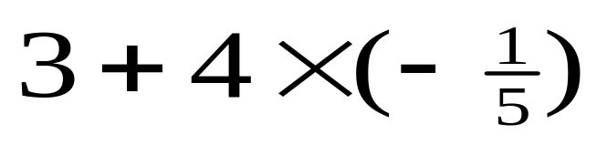
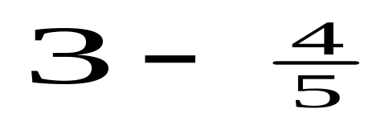
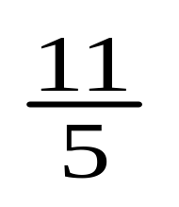
试一试
计算：
解：原式 =
=
你是怎么
运算的呢？
=
先算乘方，再算乘除，最后算加减；
有括号的先算括号里面的运算。

Slide 4
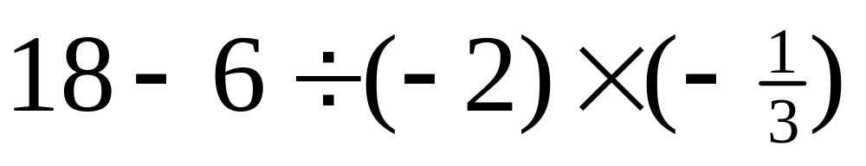
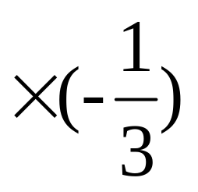
计算：
例题1
解：原式 =
18 -
（-3）
1
= 18 -
= 17

Slide 5
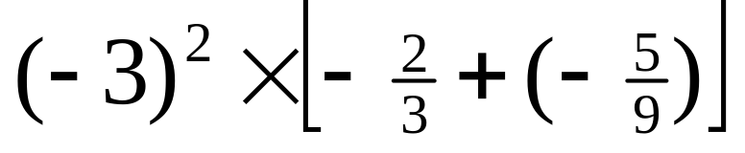
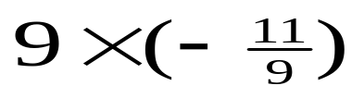

计算：
例题2
点拨：在运算过程中，巧用运算律，可简化计算
解法一：
解：原式=
解法二：
解： 原式=
= -11
=-6+（-5）
=-11
讨论交流：你认为哪种方法更好呢？

Slide 6
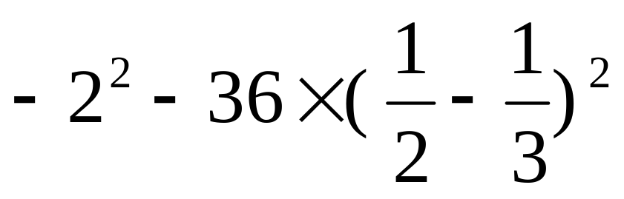
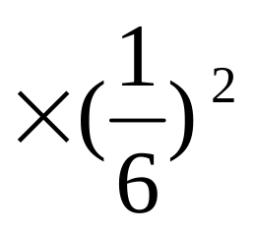
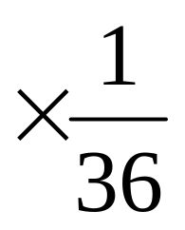
做一做
计算：
解：原式 =
- 4
- 36
= - 4 - 36
= - 4
- 1
= - 5

Slide 7
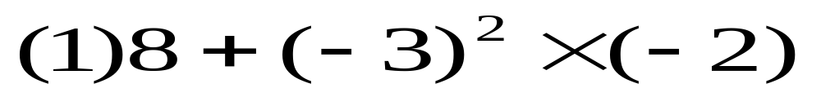
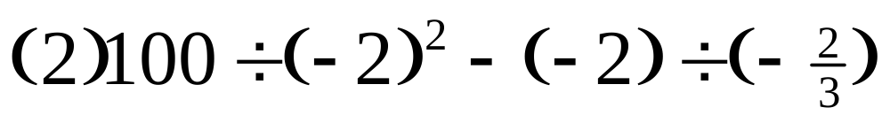
随堂练习
计算：
运算过程中要注意运算顺序和符号

Slide 8

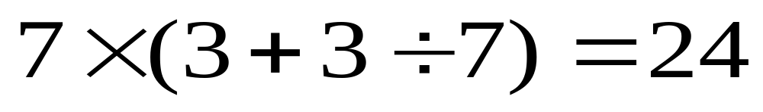
“24点”游戏
扑克牌（去掉大小王），根据牌面上的数字进行混合运算（每张牌只能用一次），使得运算结果为24或－24。其中红色代表负数，黑色代表正数，J、Q、K分别表示11、12、13。
7
3
3
7
7
3
3
7

Slide 9
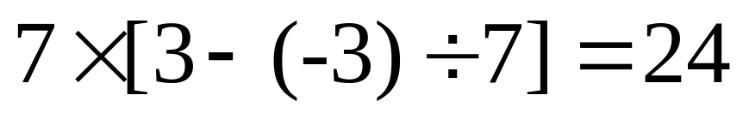
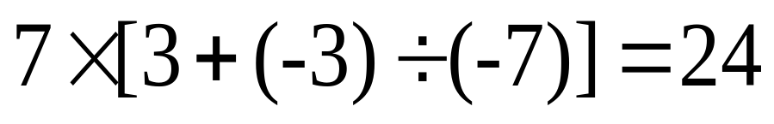
“24点”游戏
7
3
3
7
7
3
-3
7
7
3
7
3
7
3
-7
-3

Slide 10
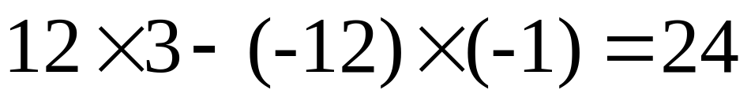
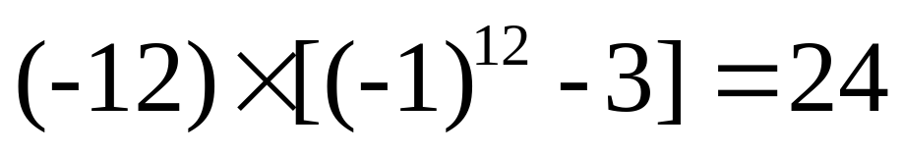
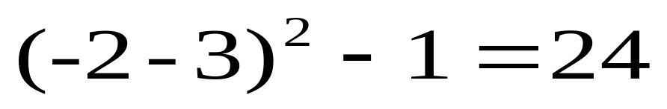
“24点”游戏
Q
Q
3
A
12
-12
3
-1
A
2
2
3
1
-2
2
3

Slide 11
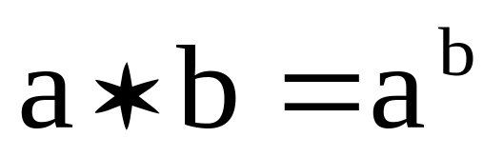
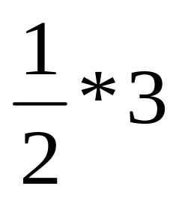
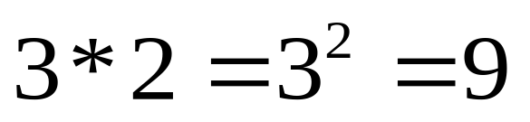
巩固提升
1、计算：
2、规定一种新的运算
，如
。求
的值。

Slide 12
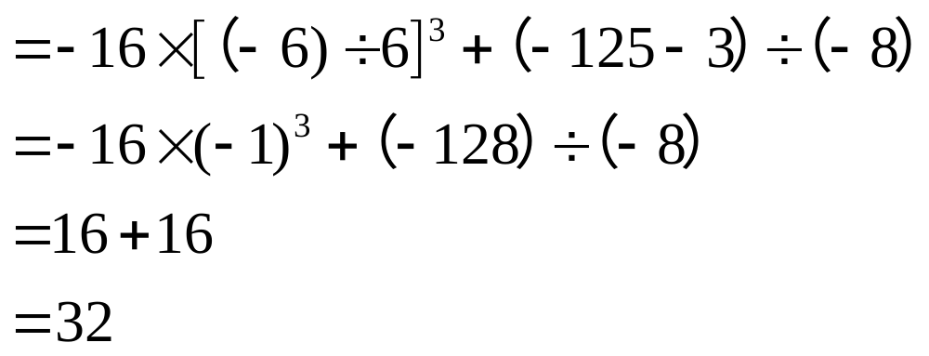
巩固提升
1、计算：
解：原式

Slide 13
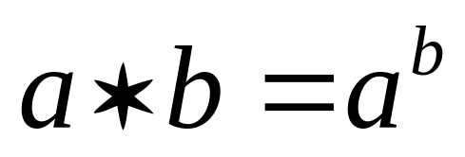
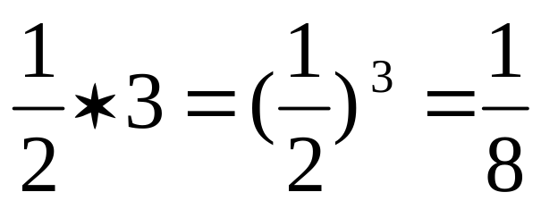
巩固提升
2、规定一种新的运算
，如
。求
的值。
解：因为
所以

Slide 14


课堂小结：
这节课，我们学到了什么？
运算顺序口诀歌：
同级运算，从左至右；
异级运算，由高到低；
若有括号，先算内部；
简便方法，优先采用。

Slide 15


作业：
习题2.15
知识技能 第1题

Slide 16
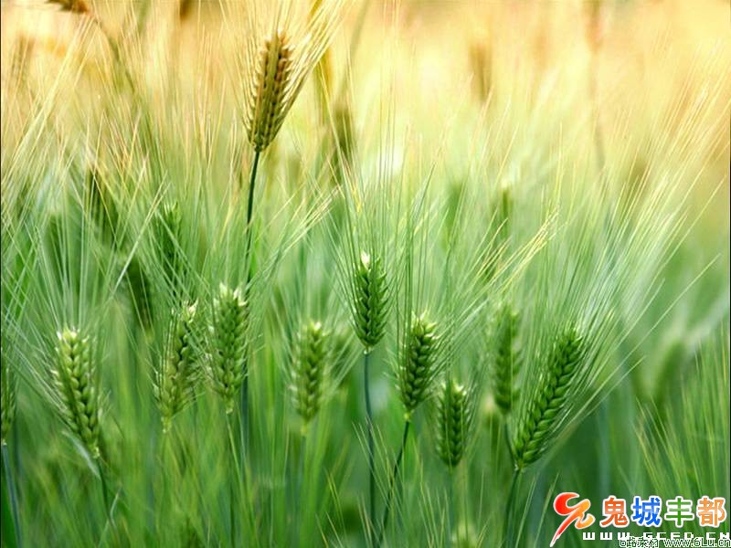

谢 谢！

